Slide 1






中山醫實習專案
醫療ai語音助理 AI_Virtual Assistant
2023/8/29
組長：KT069 沈詳恩
組員：KT068 紀宏澤

Slide 2



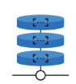

自動化收集資料流程
資料收集
資料前置處理
資料儲存
資料連結
網路爬蟲
資料庫
分析資料的結構
資料清洗
資料轉換
資料轉換成SQL語法
批量匯入MySQL
資料正規化
欄位連結

Slide 3


資料統計
資料來源:中山醫學大學附設醫院
合計:共2293筆
參考網址:https://www.csh.org.tw/

Slide 4

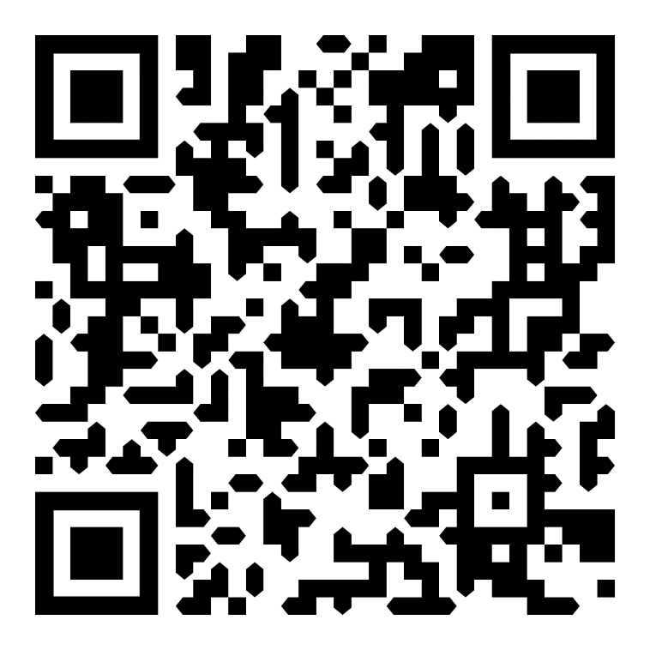

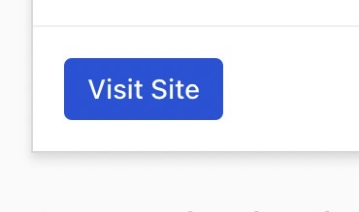




Web 網頁
STEP
STEP
STEP
STEP
1
2
3
4
語音轉文字
ChatGPT
MySQL
文字轉語音
「語音轉文字」(STT) 服務 Microsoft Azure 提供的雲端服務，能夠將語音內容轉換成文字。
ChatGPT聊天機器人整合在其自有服務，能夠本地建置串接
關聯式資料庫管理系統，利用對話式語言，讓企業資料中進行知識庫檢索。
「文字轉語音」(TTS) ，它能夠將文字內容轉換成自然、實時的語音朗讀。

Slide 5

高血壓 | 腸胃炎
五十肩 | 痛風
癌症 | 貧血
發燒 | 肌腱炎
症狀
665筆 參考症狀

Slide 6

一般內科 | 骨科
腎臟內科 | 整形外科
感染科 | 海扶刀中心
大腸肛門外科 | 神經外科
科別
55筆 科別

Slide 7


王世叡 | 彭正明
王賀立 | 蔡明璋
陳耿彬 | 吳子卿
詹貴川 | 林明正
醫師
158筆 醫師

Slide 8

診斷碼
Q2 如何新增HIS印表機 | 步驟一：請先與單位確認印表機是否銜接網路。確認IP是否有通。 步驟二：Q2.1 HIS印表機必須先確認印表機名稱。 步驟三：Q2.2 請單位填寫【醫療系統維護】申請HIS印表機。 步驟四：Q2.3【資訊設備管理】新增/修正印表機。 步驟五：待申請過後，APSERVER系統負責人設定好後會將APSERVER印表機設定上去，並請申請人進行測試列印。
Q2.1 印表機名稱規則 | 規則是 【院區代碼 + 分機號碼 + 印表機類型】。 院區代碼 : A=>大慶、G=>中興，印表機類型 : 一般HIS用印表機=>A、標籤印表機=>C。例如: 大慶的某單位需要一台HIS的印表機(分機是123456)，其印表機名稱是 A123456A，如果是標籤印表機則是A123456C。【資訊設備系統】確認印表機名稱不能有重複，避免印表機名稱重複相衝。
Q2.2 在【醫療系統維護】申請/ 變更HIS印表機 | 請單位填寫醫療系統維護，留下[印表機IP]、[印表機名稱]以及印表機所屬的[單位]、[地點]等相關訊息以及所有要從這台印表機列印之[電腦IP]等相關資料 進行申請。
Q2.3 在【資訊設備管理】新增/修正印表機 | 針對印表機的設備修改印表機名稱，如果印表機是雙紙匣的話 請在A4印表機欄位設定為2，A5印表機欄位設定為1。
10筆 診斷碼
診斷代碼主要是用來 故障排除 每個機器都有各各常見的故障點 依據故障點的經驗 來製作成一套故障碼 每個診斷碼會依據 廠牌 型號 維護人 故障排除 自定義 讓行政人員更好熟悉流程
Notes:
診斷代碼主要是用來 故障排除 每個機器都有各各常見的故障點 依據故障點的經驗 來製作成一套故障碼 每個診斷碼會依據 廠牌 型號 維護人 故障排除 自定義 讓行政人員更好熟悉作業流程

Slide 9



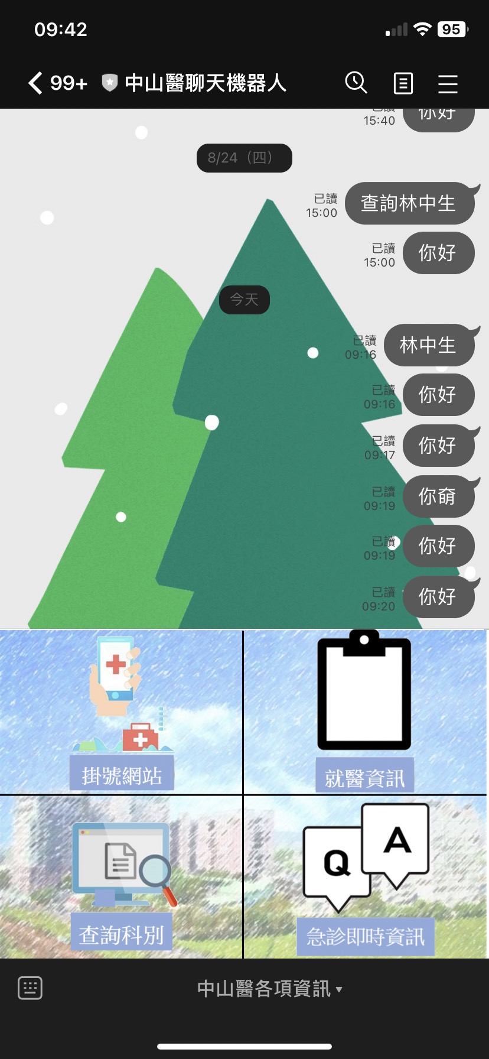
LINE QR CODE

Slide 10
心絞痛 | 糖尿病
血小板過低 | 淋巴結腫大
肺結核 | 白血球過高
肺炎 | 高血脂症
症狀
665筆 參考症狀

Slide 11
腎臟內科 | 胸腔內科
腫瘤內科 | 乳房甲狀腺外科
過敏免疫風濕科 | 生殖醫學科
內分泌科 | 婦癌科
科別
55筆 科別

Slide 12
葉名焮 | 姚忠瑾
陳堯俐 | 陳昭宇
廖芫雅 | 吳兆明
林聖傑 | 吳曉舒
醫師
158筆 醫師

Slide 13

Q&A

